Slide 1

2021届实习生答辩
智能感知与交互研究部-徐佳飞

Slide 2

个人信息
姓名 | 徐佳飞 | 工号 | S9041717
 | 智能
部门 | 智能感知与交互研究部 | 岗位 | 计算机视觉实习生
学校 | 中科院技物所/上海科技大学 | 专业 | 电子科学与技术
主要项目/实习经历/奖励活动
连续帧定位策略
参与第二届自动驾驶重定位比赛（MLAD Workshop 2021 ICCV)

Slide 3
目录
1
实习计划完成情况总览
2
实习期间核心产出与总结反思
3
实习期间的个人成长与收获
4
对于公司文化的理解
5
对部门/团队的建议

Slide 4
实习计划完成情况总览
实习计划与目标 | 完成情况
目标一：熟悉了解SLAM，调研视觉定位相关方法 | 已完成
目标二：熟悉掌握组内原有视觉定位方法代码 | 已完成
目标三：参与ICCV自动驾驶比赛 | 已完成
……
注：
1.完成情况共分为：已完成，部分完成，未完成，正常进行中，延期，调整，未开展及其他。
2.针对“未完成”的目标需要明确具体原因。

Slide 5
目录
1
实习计划完成情况总览
2
实习期间核心产出与总结反思
3
实习期间的个人成长与收获
4
对于公司文化的理解
5
对部门/团队的建议

Slide 6
实习期间核心产出与总结反思（Top 2）
汇报建议维度：
1、背景
2、工作开展思路
3、完成情况
4、工作中的亮点
5、经验总结及待改善/提升方向
注：
1. 建议对实习期间最核心的两项工作进行总结与反思

Slide 7
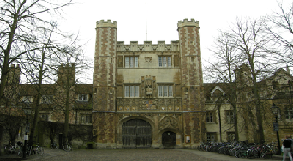
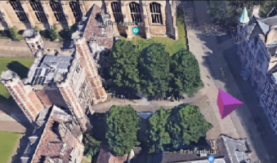
背景
视觉定位是一个估计6自由度（DoF）相机姿态的问题，从中获取一个给定的图像相对于一个参考场景表示。视觉定位是增强、混合和虚拟现实等应用以及机器人技术（如自动驾驶汽车）的关键技术。
光照变化
有移动物体的动态场景
场景被物体或人遮挡的情况
地图和查询图像之间强烈的视点变化

Slide 8
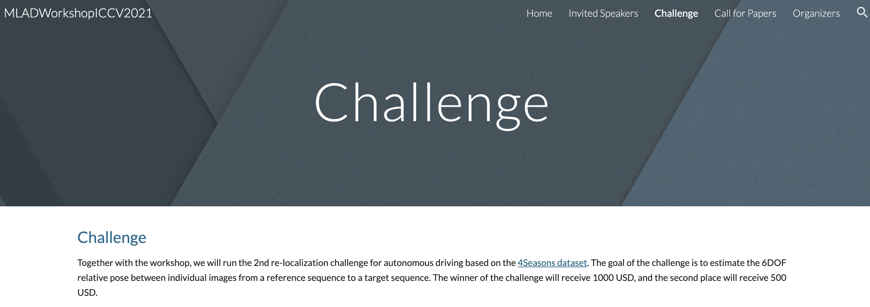
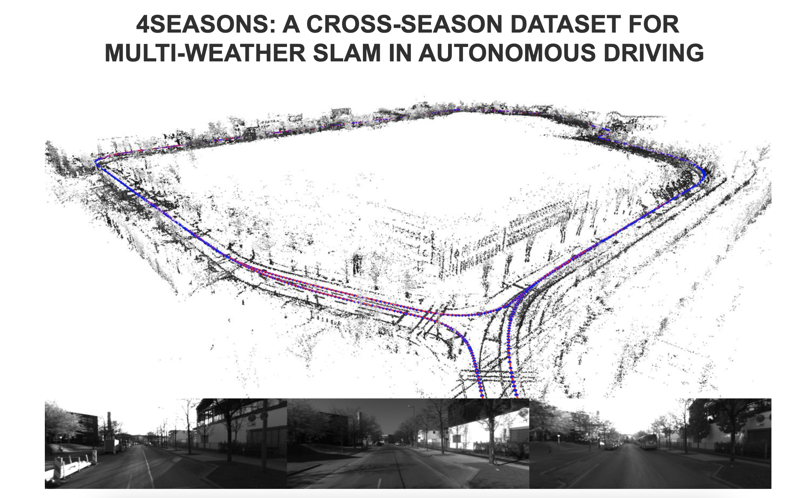
工作开展思路
比赛及数据集
-MLADWorkshop ICCV2021
（第二届自动驾驶重定位挑战赛）
-4Seasons
Countryside
Oldtown
Neighborhood

Slide 9
方法及创新点
Pipeline
Database image with
Ground truth
Image retrieval
Semantic filter + SLAM
Coarse localization :
Semantic filter + Hfnet + PnP RANSAC
Fine localization :
DBSCAN+ PnP RANSAC (again)
Re localization :
SLAM Interpolation
Mapping
Localization

Slide 10
方法及创新点
SLAM Interpolation

Slide 11
完成情况

Slide 12
经验总结及待改善方向

Slide 13
目录
1
实习计划完成情况总览
2
实习期间核心产出与总结反思
3
实习期间的个人成长与收获
4
对于公司文化的理解
5
对部门/团队的建议

Slide 14
实习期间的个人成长与收获（Top 3）
内文，48pt.
注：
1. 建议阐释实习期间最核心的三项成长与收获

Slide 15
目录
1
实习计划完成情况总览
2
实习期间核心产出与总结反思
3
实习期间的个人成长与收获
4
对于公司文化的理解
5
对部门/团队的建议

Slide 16
对于公司文化的理解
内文，48pt.

Slide 17
目录
1
实习计划完成情况总览
2
实习期间核心产出与总结反思
3
实习期间的个人成长与收获
4
对于公司文化的理解
5
对部门/团队的建议

Slide 18
对部门/团队的建议
序号 | 问题 | 建议/改进方案
1
2
3

Slide 19

评委提问与点评

